Slide 1
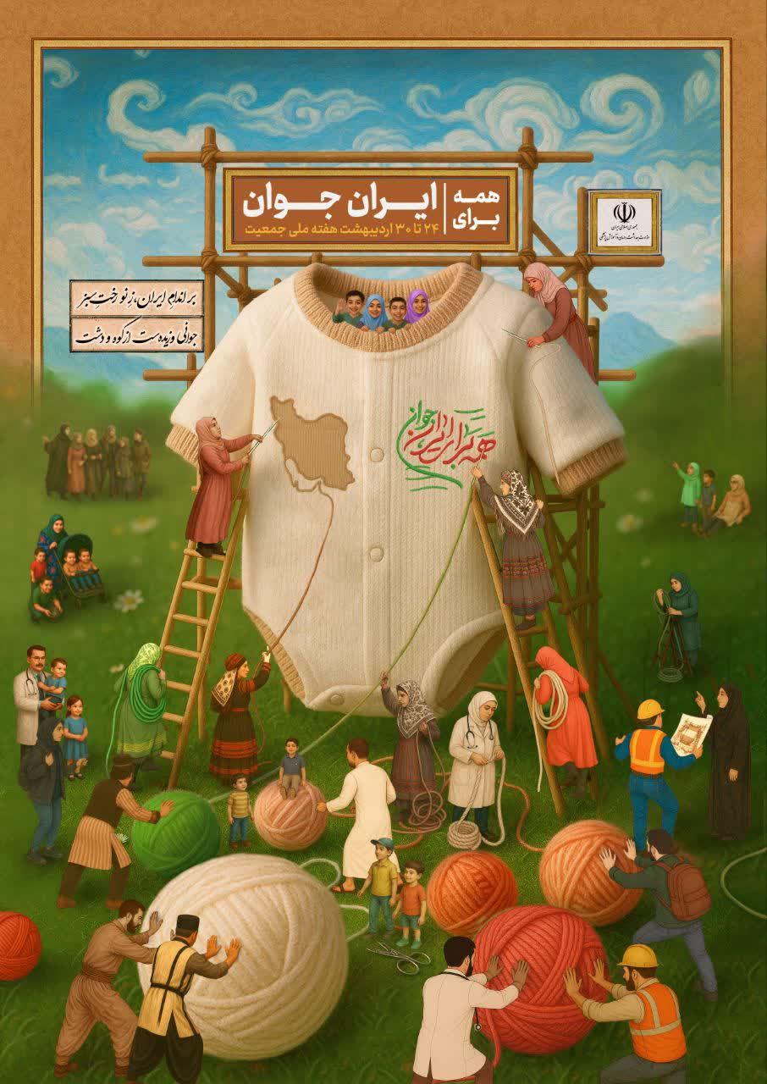
گزارش عملکرد
هفته ملی جمعیت
کمیته فرهنگی قرارگاه جوانی جمعیت
دانشگاه علوم پزشکی هرمزگان
هفته ملی جمعیت؛ 24 تا 30 اردیبهشت ماه 1404

Slide 2

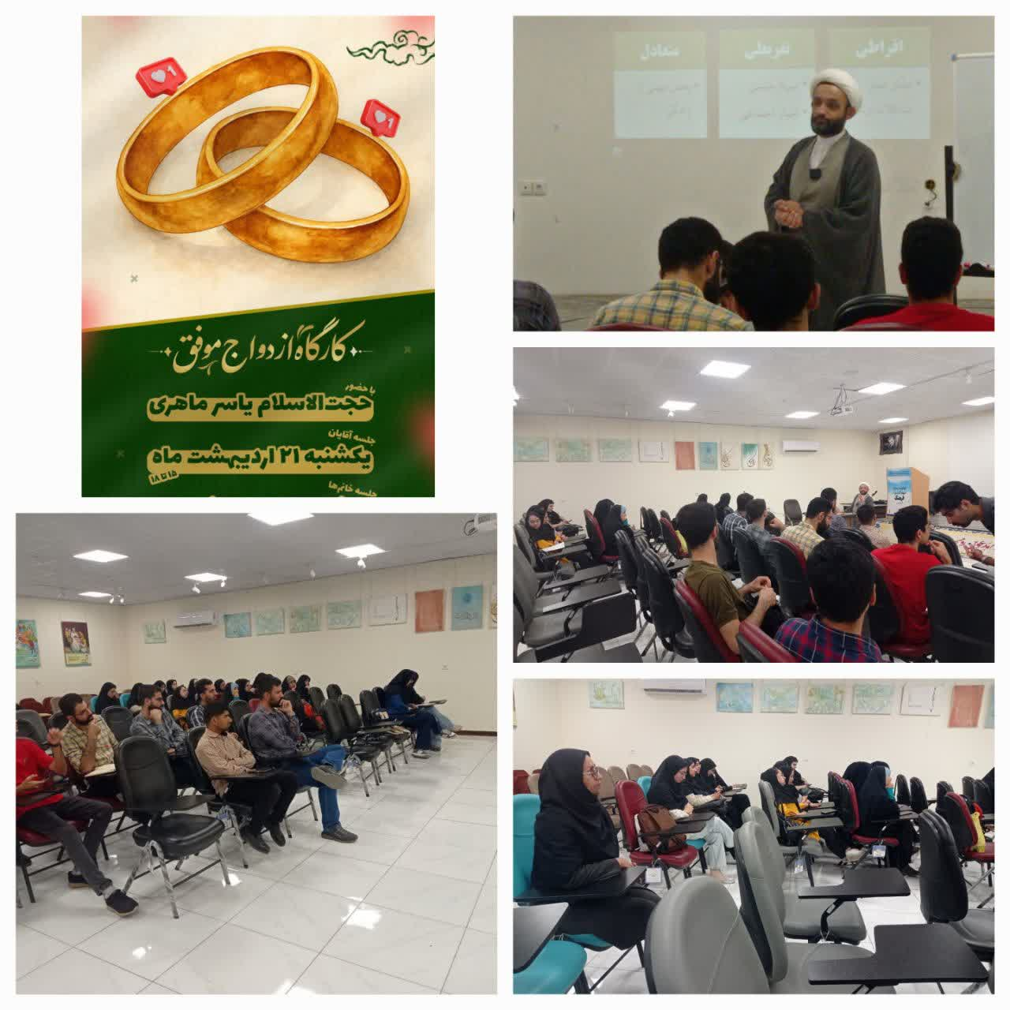
فراخوان شرکت در کارگاه آموزشی ویژه دانشجویان
پیامبر اکرم (ص): در اسلام هیچ بنایی ساخته نشد که نزد خداوند عزوجل محبوب تر و ارجمند تر از ازدواج باشد!
کارگاه ازدواج موفق
با حضور حجت الاسلام ماهری
جلسه آقایان: یکشنبه ۱۵ تا ۱۸
جلسه خانم ها: دوشنبه ۱۵ تا ۱۸
همراه با سخنرانی جناب آقای حجت الاسلام استاد یاسرماهری
مکان:سالن کوثر دانشگاه

Slide 3
برگزاری کارگاه آموزشی «ازدواج موفق» ویژه دانشجویان دانشگاه علوم پزشکی هرمزگان
عصر یکشنبه 21 اردیبهشت، کارگاه آموزشی با عنوان «ازدواج موفق» با حضور حجت‌الاسلام والمسلمین یاسر ماهری، پژوهشگر حوزه زن و خانواده، در سالن نور خانه فرهنگ دانشگاه علوم پزشکی هرمزگان برگزار شد.
این برنامه به همت بسیج دانشجویی دانشگاه و با هدف ارتقاء آگاهی دانشجویان در زمینه انتخاب همسر و تحکیم بنیان خانواده برگزار گردید.
در این کارگاه، استاد ماهری به ارائه مباحثی کاربردی در زمینه ازدواج موفق پرداخت.
موضوعاتی همچون شناخت صحیح از خود و طرف مقابل، مدیریت تضادهای رفتاری بین زن و مرد، دستیابی به آرامش پایدار در زندگی مشترک و کاهش خودمحوری در روابط خانوادگی مورد بحث و بررسی قرار گرفت. دانشجویان حاضر در این کارگاه با استقبال از مباحث مطرح‌شده، سوالات خود را در زمینه ازدواج و روابط خانوادگی مطرح کردند و از راهکارهای ارائه‌شده بهره‌مند شدند.
برگزاری چنین کارگاه‌هایی نقش مؤثری در ارتقاء سطح آگاهی و بهبود روابط خانوادگی دانشجویان دارد و می‌تواند به تقویت بنیان خانواده در جامعه کمک کند.

Slide 4
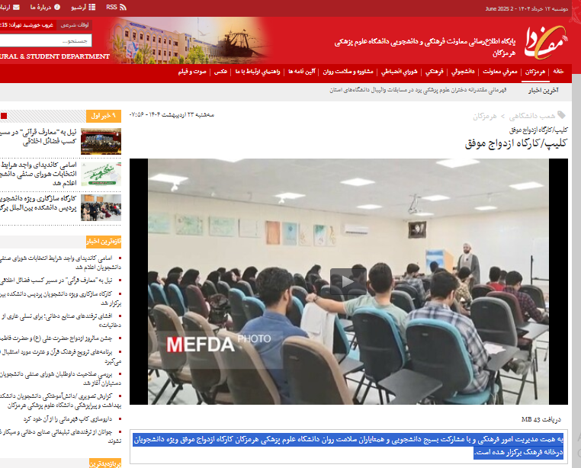
کلیپ/کارگاه ازدواج موفق
به همت مدیریت امور فرهنگی و با مشارکت بسیج دانشجویی و همتایاران سلامت روان دانشگاه علوم پزشکی هرمزگان کارگاه ازدواج موفق ویژه دانشجویان درخانه فرهنگ برگزار شده است.
http://www.mefda.ir/news/419433/
لینک دانلود فیلم کارگاه آموزشی ویژه دانشجویان

Slide 5

فراخوان شرکت در برگزاری کارگاه آموزشی ویژه کارکنان
به اطلاع کلیه کارکنان محترم می‌رساند که در راستای ارتقاء مهارت‌ها و آگاهی‌های خانوادگی و فرهنگی، دو برنامه آموزشی و همایش برگزار می‌شود:
کارگاه آموزشی "معنا و راهکار خانواده موفق"
تاریخ: یکشنبه 21 اردیبهشت
زمان: از ساعت 9 صبح
مکان: سالن کوثر امتیاز: 6 ساعت ضمن خدمت
همایش تبیینی فرهنگ‌سازی "زیبا و سالم بمان"
تاریخ: دوشنبه 22 اردیبهشت
زمان: از ساعت 9 صبح
مکان: سالن نور خانه فرهنگ پردیس دانشگاه امتیاز: 6 ساعت ضمن خدمت

Slide 6
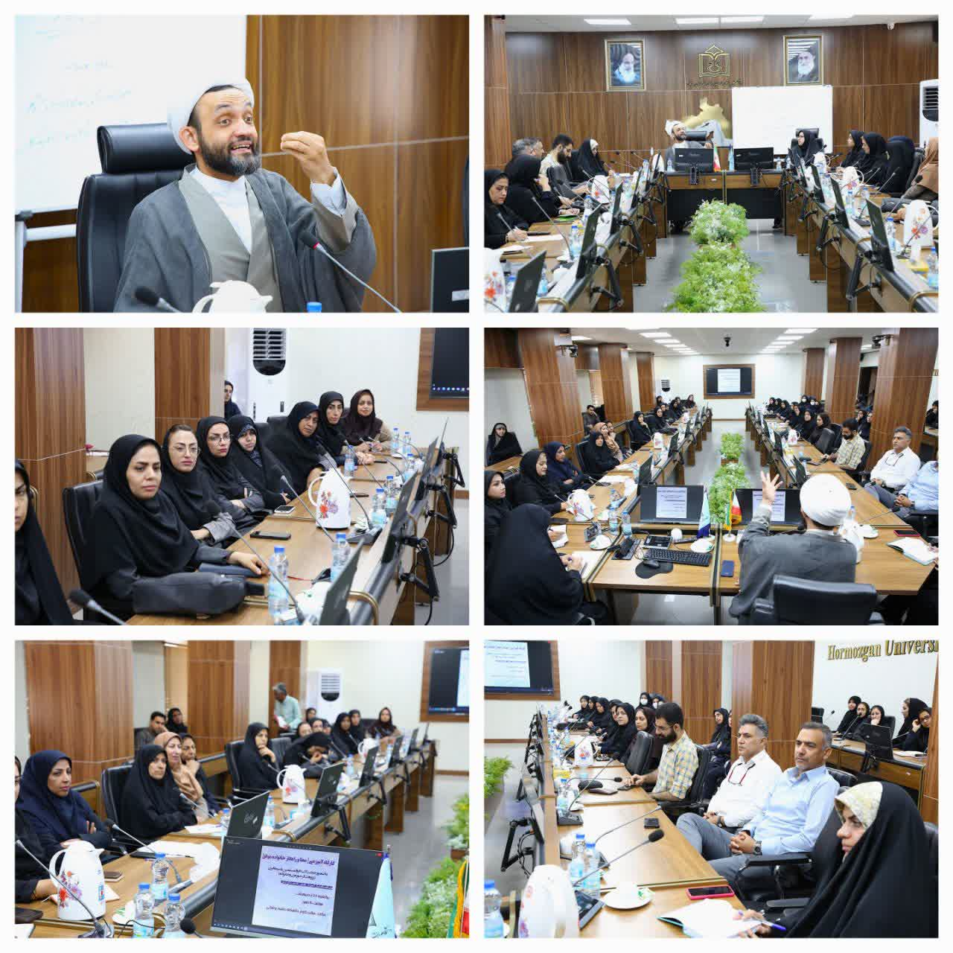
کارگاه آموزشی با عنوان «معنا و راهکارهای خانواده موفق» در سالن کوثر دانشگاه علوم پزشکی هرمزگان برگزار شد.
این کارگاه با حضور حجت‌الاسلام والمسلمین یاسر ماهری قمی، پژوهشگر حوزه زن و خانواده، و با هدف ارتقاء آگاهی کارکنان و مدیران دانشگاه در زمینه تحکیم بنیان خانواده برگزار گردید.
در این برنامه که با استقبال گسترده کارکنان همراه بود، موضوعاتی همچون تضادهای رفتاری بین زن و مرد، راهکارهای دستیابی به آرامش پایدار در زندگی مشترک، کاهش خودمحوری در روابط خانوادگی و سایر راهکارهای عملی برای تقویت بنیان خانواده مورد بحث و بررسی قرار گرفت.
این کارگاه به عنوان بخشی از برنامه‌های آموزش ضمن خدمت کارکنان دانشگاه برگزار شد و شرکت‌کنندگان از مباحث مطرح‌شده استقبال کردند.
رگزاری چنین کارگاه‌هایی نقش مؤثری در ارتقاء سطح آگاهی و بهبود روابط خانوادگی کارکنان دارد و می‌تواند به تقویت بنیان خانواده در جامعه کمک کند.
این کارگاه با همکاری مشترک مدیریت فرهنگی دانشگاه، بسیج دانشجویی، واحد آموزش ضمن خدمت کارکنان برگزار شد.

Slide 7

همایش تبیینی فرهنگسازی
زیبا و سالم بمان
با حضور اساتیدبرجسته کشوری :
خانم دکتر کرمستجی دکتری میکروبیولوژی و عضو هیئت علمی دانشگاه علوم پزشکی بندرعباس
سرکار خانم روایتی نویسنده ی کتاب« آرایش و زینت» کارشناس مسائل شرعی مرکز ملی پاسخگویی دینی و حرم رضوی
خانم دکتر حاجی حسینی دبیر علمی اندیشکده ی زنان و خانواده دکترای تخصصی فقه و حقوق
تاریخ: ۲۲ اردیبهشت ۱۴۰۴
ساعت: ۹ صبح
مکان: ابتدای بلوار امام حسین(ع)، پردیس دانشگاه علوم پزشکی، خانه فرهنگ، سالن اجتماعات نور
۶ ساعت امتیاز آموزش ضمن خدمت در این همایش، شما می‌توانید از تجربیات و دانش کارشناسان و اساتید کشوری بهره‌مند شوید و سوالات خود را مطرح کنید. بیایید با هم به سلامت و زیبایی پایدار بپردازیم!

Slide 8
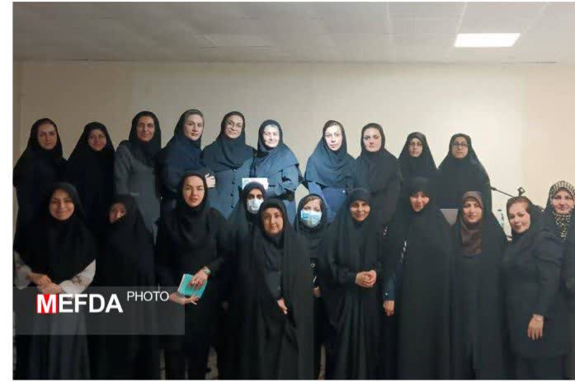
به همت مدیریت فرهنگی دانشگاه علوم پزشکی هرمزگان:
همایش «زیبا و سالم بمان» برگزار شد.
همایش تبیینی و فرهنگ سازی «زیبا و سالم بمان» با حضور پرشور دانشجویان، اساتید و کارکنان دانشگاه علوم پزشکی هرمزگان در سالن اجتماعات نور خانه فرهنگ پردیس برگزار شد.

Slide 9
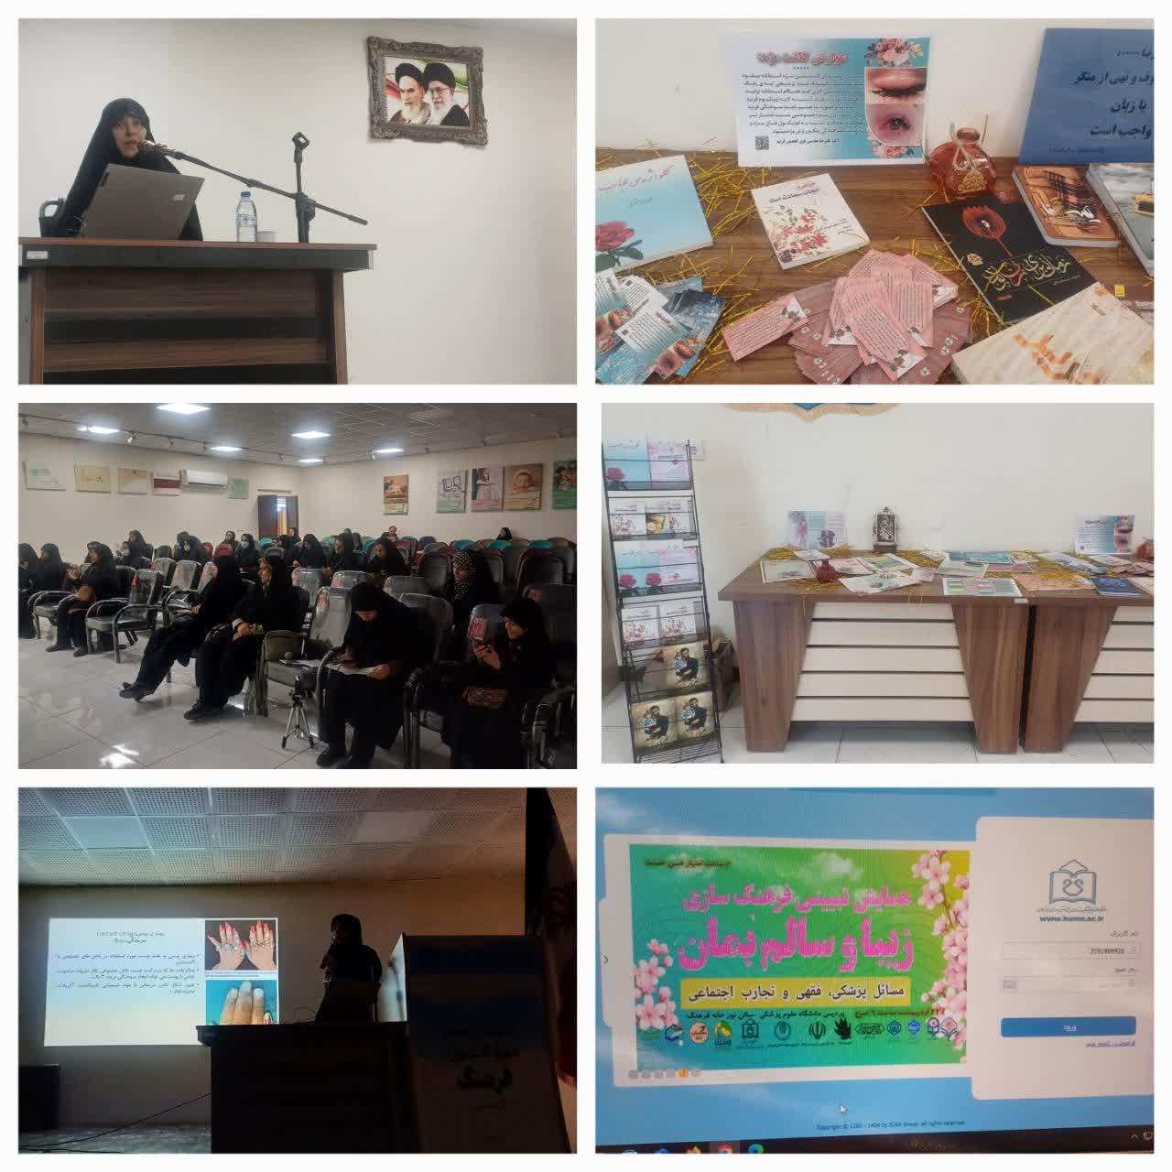
همایش تبیینی فرهنگ سازی "زیبا.و سالم بمان" در خانه فرهنگ
با حضور ۳ استاد برجسته کشوری
برپایی نمایشگاه کتاب و محصولات فرهنگی
حضور کارکنان معاونت های بهداشتی، تحقیقات، فرهنگی دانشجویی، کارکنان بیمارستان شهیدمحمدی و سایر کارکنان در این همایش چشمگیر است.

Slide 10

تولید محتوا در فضای مجازی
رهبر معظم انقلاب اسلامی: ازدواج بهنگام و بدون تاخیر یکی از کارهای لازم و واجب است؛ فرزندآوری و تکثیر نسل، یکی از وظایف مهم و اساسی است که بایستی انجام بگیرد که هر دوی این ها جزو نیازهای حیاتی امروز کشور و فردای کشور است.
پوستر هرمزگان جوان-شماره ۱

Slide 11

تولید محتوا درفضای مجازی
رهبر معظم انقلاب اسلامی: بنای ازدواج، بر سازش دختر و پسر است؛ باید باهم بسازند. این با "باهم بسازند" معنای خیلی عمیقی دارد.
پوستر هرمزگان جوان-شماره ۲

Slide 12

تولید محتوا در فضای مجازی
رهبر معظم انقلاب اسلامی: مهریه هر چه کمتر باشد، به طبیعت ازدواج نزدیکتر است، چون طبیعت ازدواج معامله که نیست، خرید و فروش که نیست، اجاره دادن که نیست، زندگی دو انسان است. این ارتباطی به مسائل مالی ندارد. ولی شارع مقدس یک مهریه ای را معین کرده که باید یک چیزی باشد. اما نباید سنگین باشد. بایستی عادی باشد جوری باشد که همه بتوانند انجام دهند.
پوستر هرمزگان جوان-شماره ۳

Slide 13
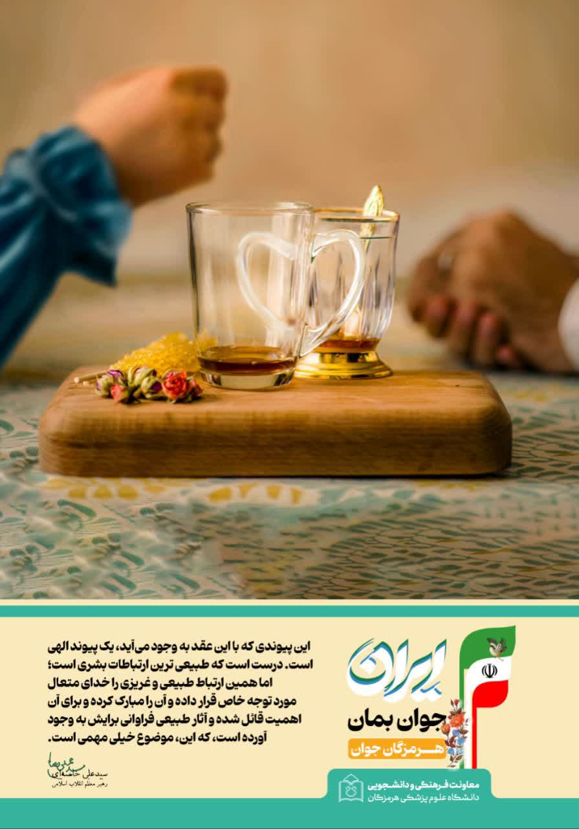
تولید محتوا در فضای مجازی
رهبر معظم انقلاب اسلامی: این پیوندی که با این عقد به وجود می آید، یک پیوند الهی است. درست است که طبیعی ترین ارتباطات بشری است؛ اما همین ارتباط طبیعی و غریزی را خدای متعال مورد توجه خاص قرار داده و آن را مبارک کرده و برای آن اهمیت قائل شده و آثار طبیعی فراوانی برایش به وجود آورده است، که این موضوع خیلی مهمی است.
پوستر هرمزگان جوان-شماره ۴

Slide 14
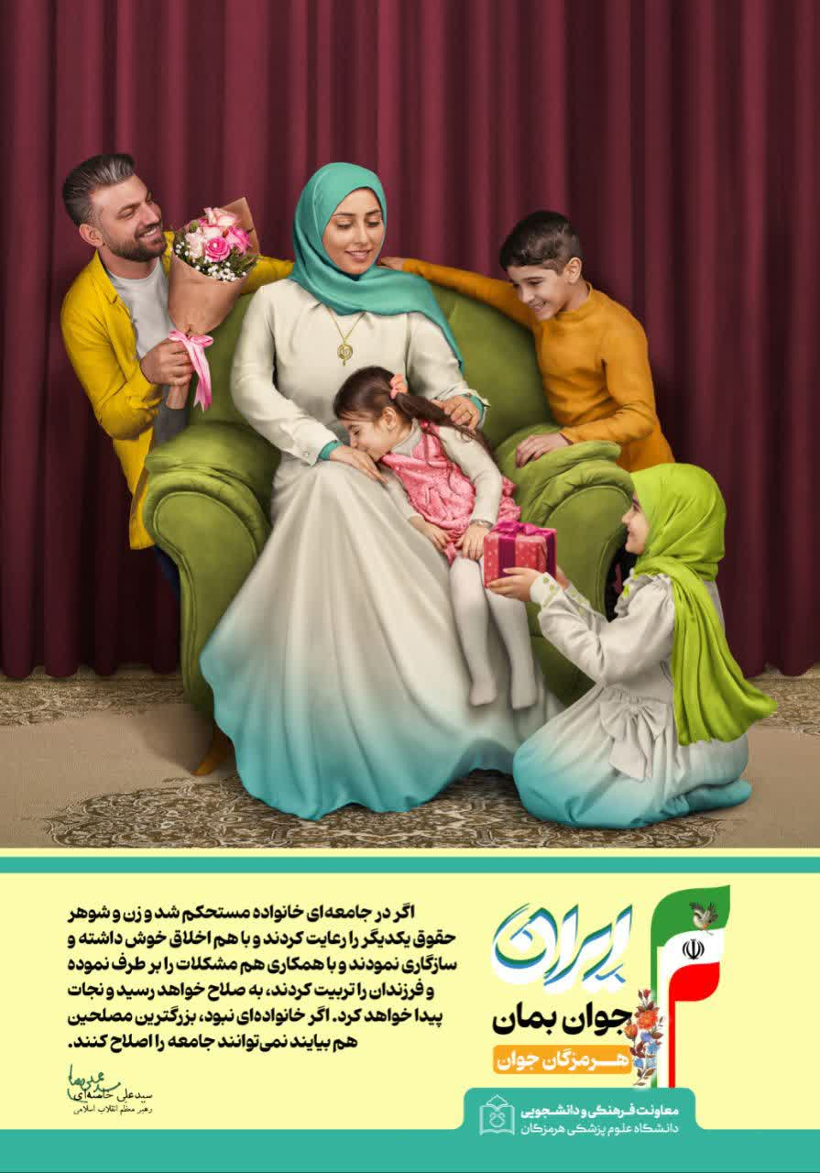
تولید محتوا در فضای مجازی
رهبر معظم انقلاب اسلامی: اگر در جامعه ای خانواده مستحکم شد و زن و شوهر حقوق یکدیگر را رعایت کردند و با هم اخلاق خوش داشته و سازگاری نمودند و با همکاری هم مشکلات را برطرف نموده و فرزندان را تربیت کردند، به صلاح خواهد رسید و نجات پیدا خواهد کرد. اگر خانواده ای نبود، بزرگترین مصلحین هم بیایند نمی توانند جامعه را اصلاح کنند.
پوستر هرمزگان جوان-شماره ۵

Slide 15

تولید محتوا در فضای مجازی
رهبر معظم انقلاب اسلامی: اگر چنانچه موالید در ایران به قدر لازم و کافی تولید نشود، چند صباح دیگر، نسل جوان در کشور کمیاب خواهد شد.
پوستر هرمزگان جوان-شماره ۶

Slide 16
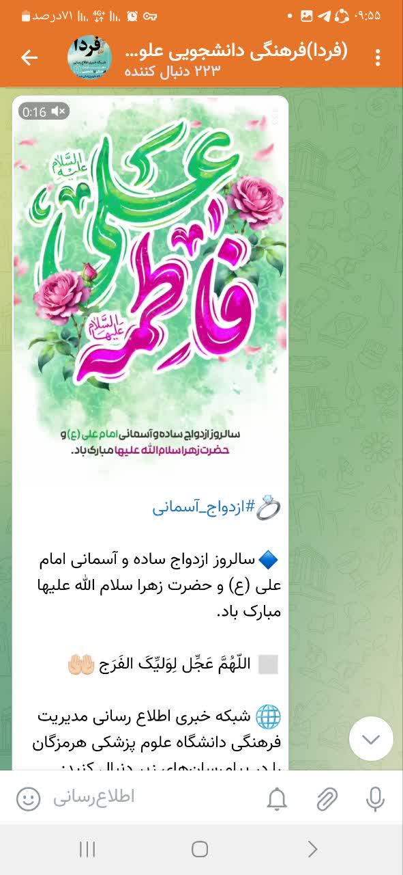
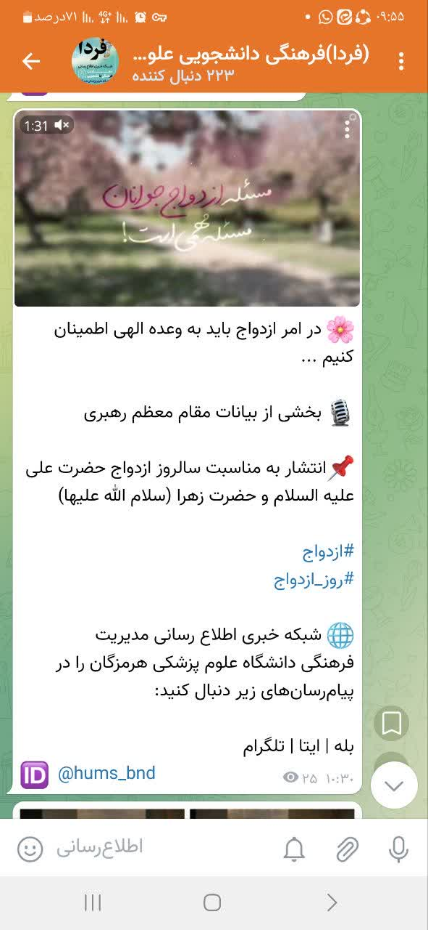
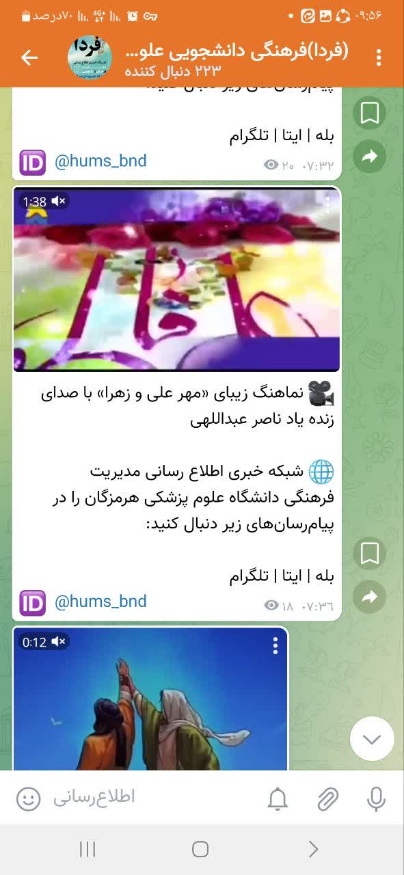
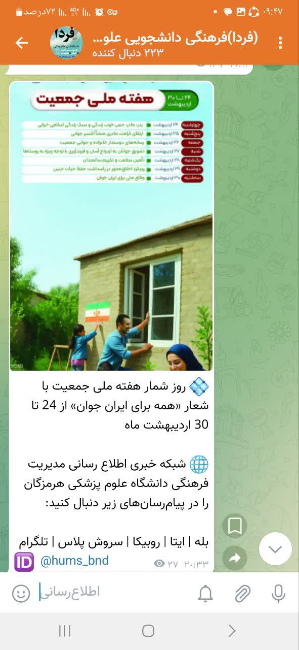
انتشار پوسترهای جوانی جمعیت در فضای مجازی
کانال های فردا انجمن اسلامی دانشجویی وغیره

Slide 17
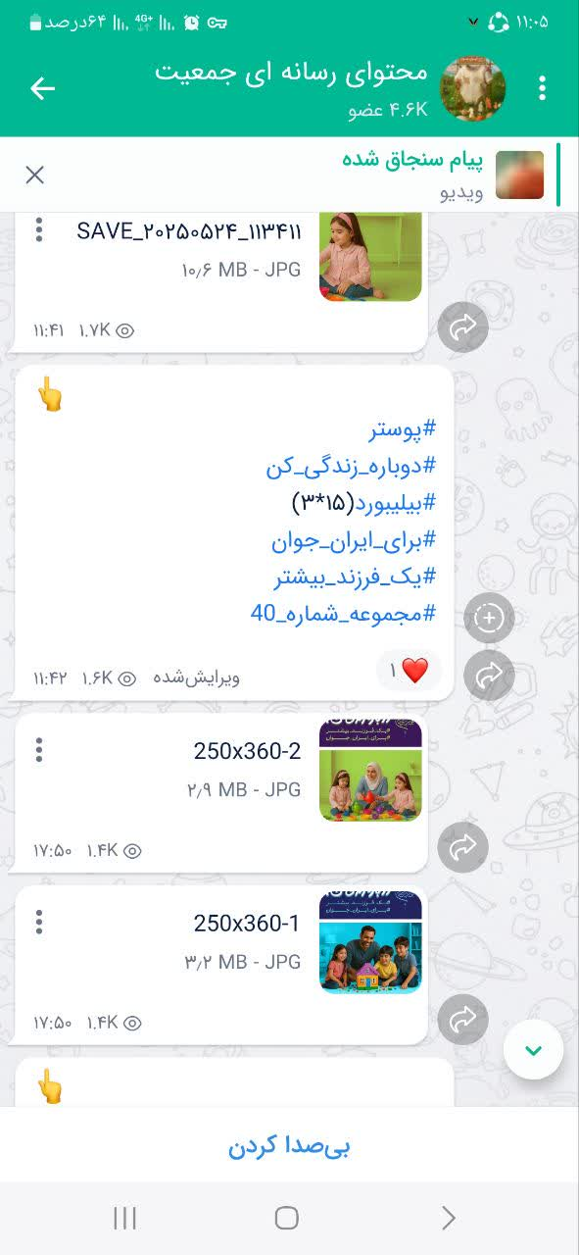
تولید محتوا توسط انجمن اسلامی دانشجویی

Slide 18
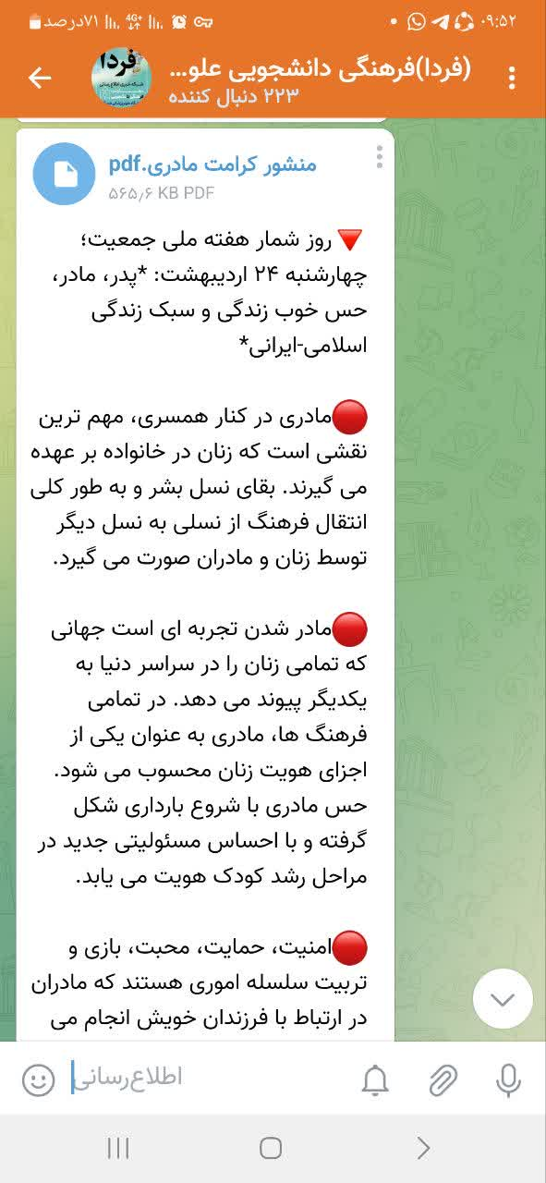
انتشار منشور کرامت مادری در فضای مجازی جهت آشنایی کارکنان ودانشجویان
روز شمار هفته ملی جمعیت؛ چهارشنبه ۲۴ اردیبهشت: *پدر، مادر، حس خوب زندگی و سبک زندگی اسلامی-ایرانی*
مادری در کنار همسری، مهم ترین نقشی است که زنان در خانواده بر عهده می گیرند. بقای نسل بشر و به طور کلی انتقال فرهنگ از نسلی به نسل دیگر توسط زنان و مادران صورت می گیرد.
مادر شدن تجربه ای است جهانی که تمامی زنان را در سراسر دنیا به یکدیگر پیوند می دهد. در تمامی فرهنگ ها، مادری به عنوان یکی از اجزای هویت زنان محسوب می شود. حس مادری با شروع بارداری شکل گرفته و با احساس مسئولیتی جدید در مراحل رشد کودک هویت می یابد.
امنیت، حمایت، محبت، بازی و تربیت سلسله اموری هستند که مادران در ارتباط با فرزندان خویش انجام می دهند و در بستر رفتارهای اخلاقی مانند گذشت، بردباری و مدارا، گاهی مهربانی و گاهی سخت گیری انجام می گیرد.

Slide 19
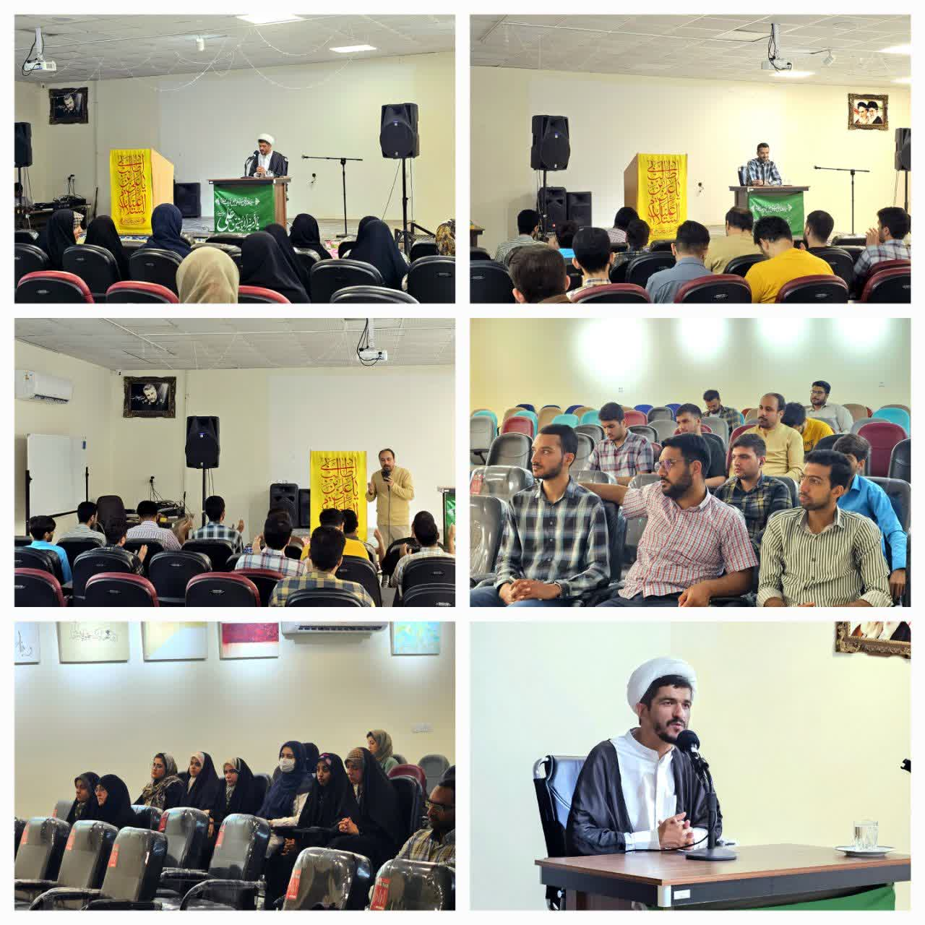
برگزاری مراسم جشن سالروز ازدواج حضرت علی (ع) و حضرت فاطمه (س) به همت هیئت دانشجویی محبان فاطمه الزهرا (س)
مراسم جشن سالروز ازدواج فرخنده حضرت علی (ع) و حضرت فاطمه زهرا (س)، شامگاه پنجشنبه ۸ خردادماه، به همت هیئت دانشجویی محبان فاطمه الزهرا (س) و با حضور جمعی از دانشجویان دانشگاه علوم پزشکی هرمزگان در سالن خانه فرهنگ برگزار شد
. در این مراسم، حجت‌الاسلام سلیمانی با ایراد سخنرانی، ضمن تبریک این مناسبت مبارک، به بیان فضائل ازدواج از منظر اسلام پرداخت و با تأکید بر اهمیت تشکیل خانواده، جوانان را به ازدواج آگاهانه و مسئولانه تشویق کرد. وی با اشاره به سیره اهل بیت (ع) اظهار داشت: «ازدواج حضرت علی (ع) و حضرت فاطمه (س) الگویی کامل برای زندگی مشترک اسلامی و سرشار از محبت، احترام و ساده‌زیستی است.»
در ادامه مراسم، برادر سجاد نعیمی با مداحی دلنشین و پرشور خود فضای مراسم را معنوی و روح‌نواز کرد و حال و هوای خاصی در میان حاضران به‌وجود آورد.
این مراسم با استقبال پرشور دانشجویان همراه بود و در فضایی صمیمی و معنوی به پایان رسید.
http://www.mefda.ir/news/422377/

Slide 20
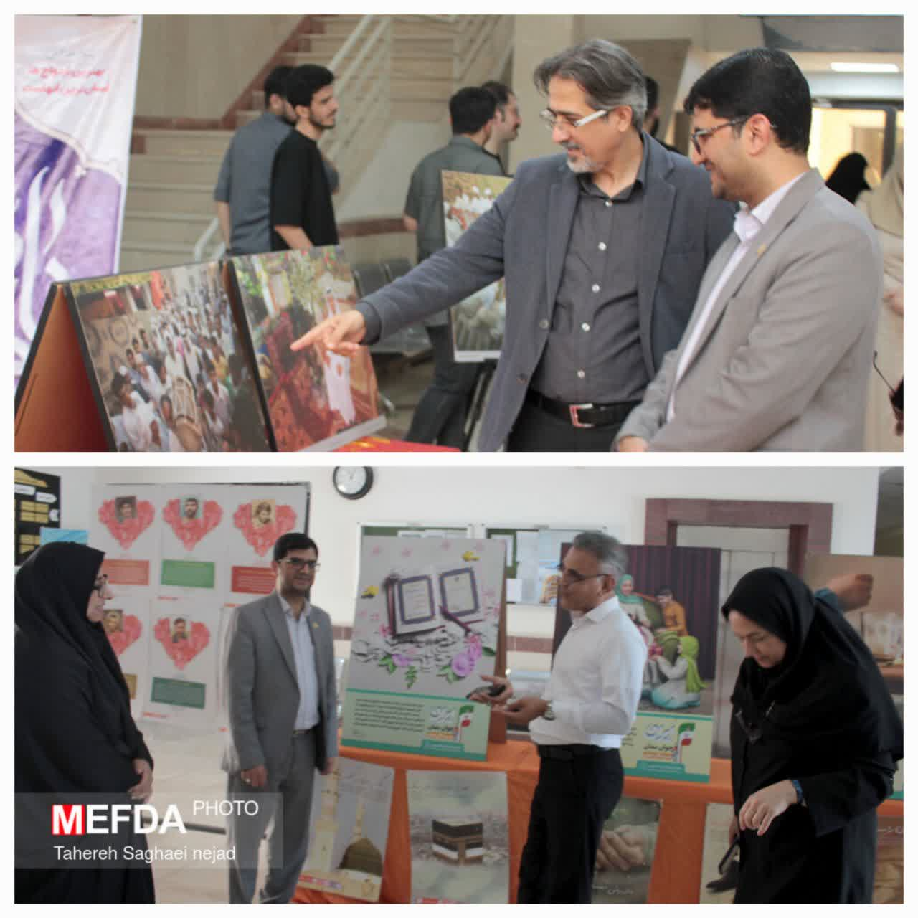
ایستگاه هنری«ایران جوان بمان» برپا شد
هنر در ترویج فرهنگ‌جوانی جمعیت نقش‌آفرین است
با هدف ترویج حمایت از خانواده و ترویج فرزندآوری ایستگاه هنری با تابلوهای عکاسی، گرافیک و... به وقت ایران جوان در دانشکده‌های پزشکی و پرستاری و مامایی بندرعباس برپا شده است
به گزارش مفدا هرمزگان؛ با شعار «ایران جوان بمان» در محل دانشکده‌های پزشکی و پرستاری و مامایی ایستگاه هنری افتتاح شد.
این رویداد با حضور معاون فرهنگی ودانشجویی دانشگاه علوم پزشکی هرمزگان، رئیس دانشکده پزشکی و رئیس دانشکده پرستاری مامایی بندرعباس ‌، مدیر فرهنگی و جمعی از مدیران آغاز شده است.
معاون فرهنگی و دانشجویی دانشگاه علوم پزشکی هرمزگان با اشاره به نقش هنر در ترویج جوانی جمعیت گفت: اجرای برنامه‌های فرهنگی و هنری تاثیر مهمی در اطلاع‌رسانی وفرهنگسازی وتشویق جوانی جمعیت دارد.
دکترحمیدرضامیری با اشاره بر ضرورت اجرای برنامه‌های حمایتی از خانواده‌های جوان تأکید کرد: برگزاری چنین رویدادهای فرهنگی گامی مؤثر در راستای سیاست‌های کلان جمعیتی کشور و آگاهی‌بخشی به جامعه جوان تلقی می‌شود.
میری خاطرنشان کرد: هنر و رسانه در ترویج فرهنگ جوانی جمعیت و فرزندآوری نقش‌آفرین هستند.
http://www.mefda.ir/news/421437

Slide 21
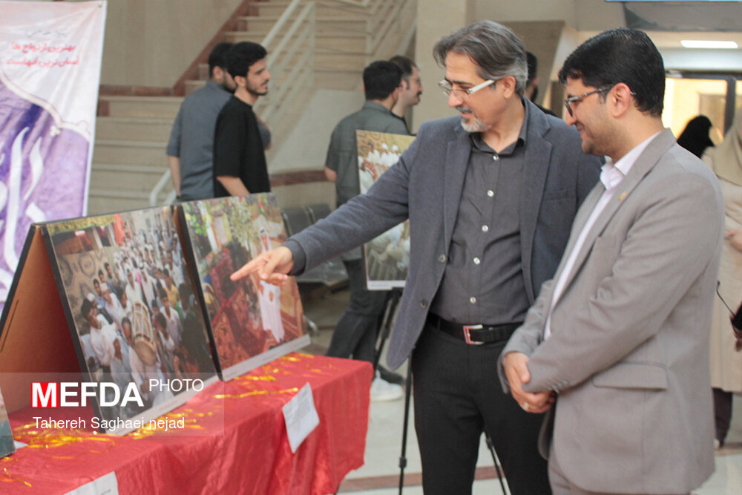
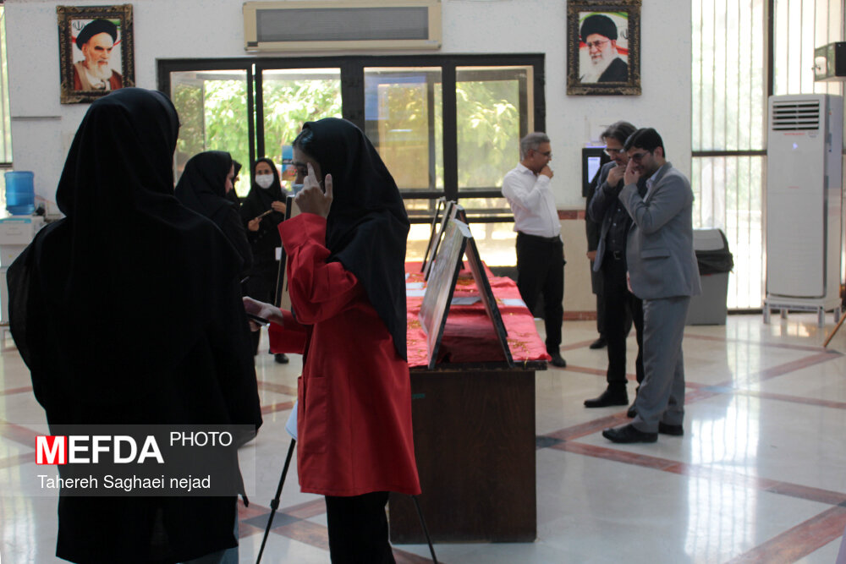
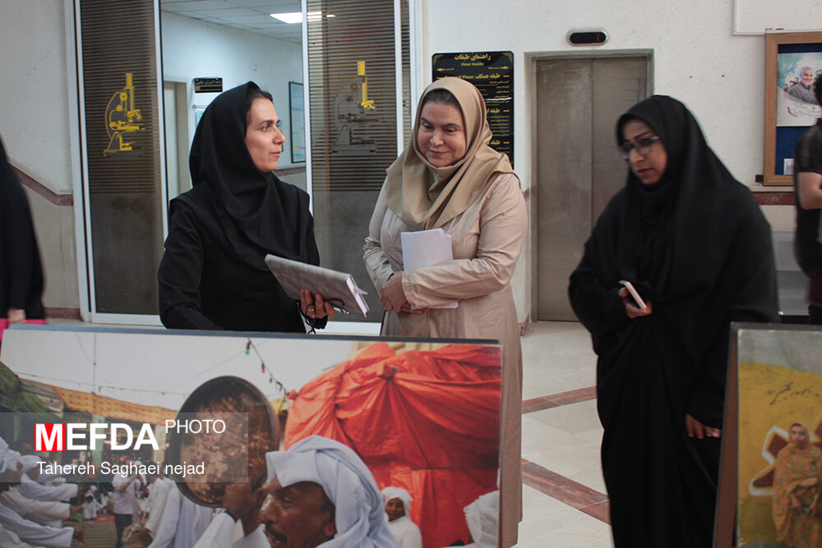
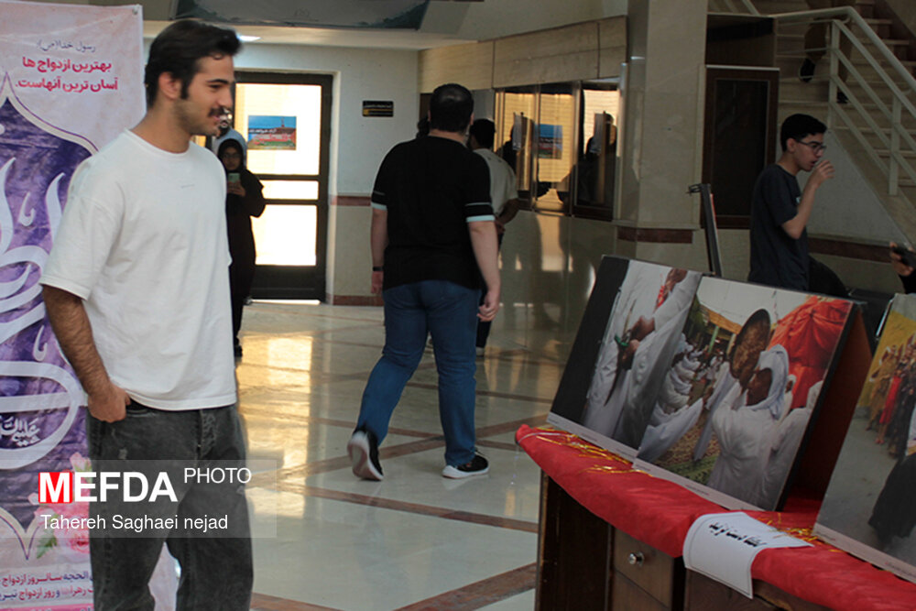
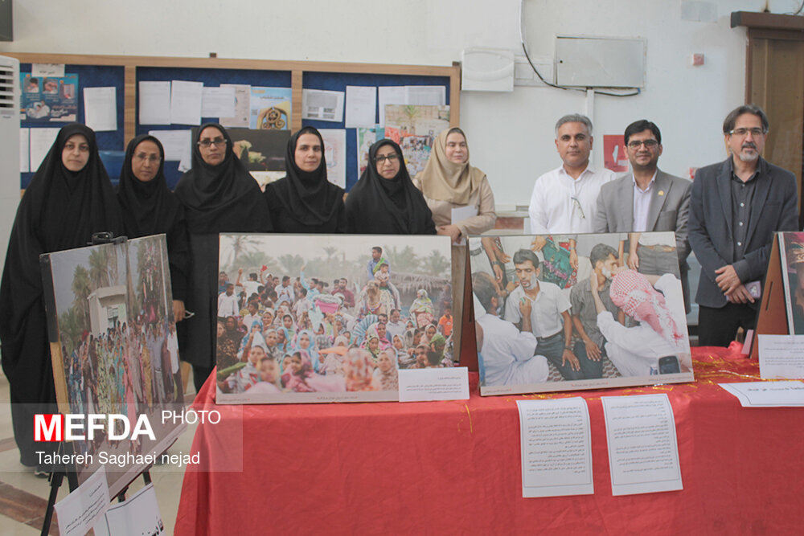
برپایی نمایشگاه عکس ازدواج در دانشکده پزشکی

Slide 22
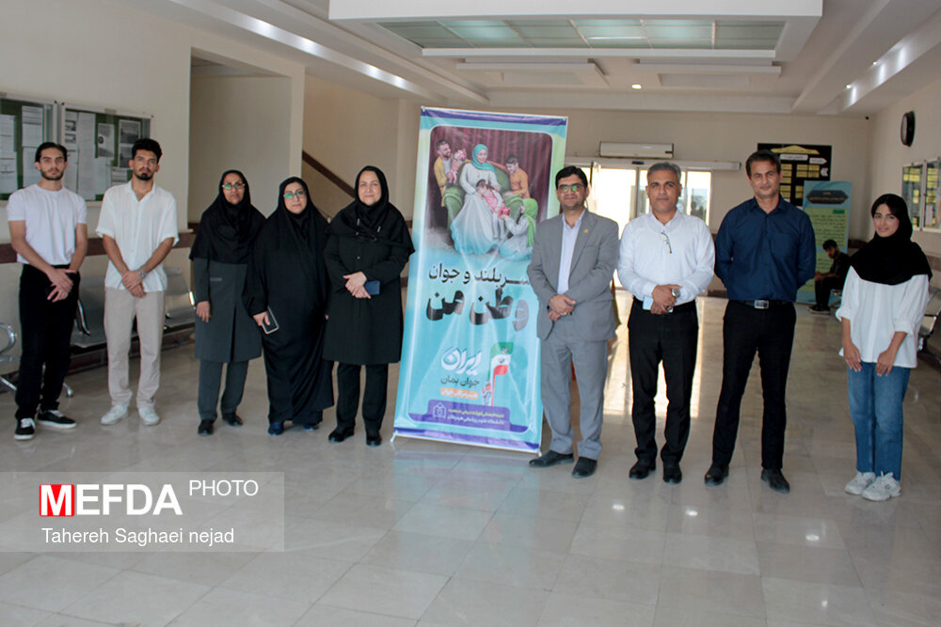
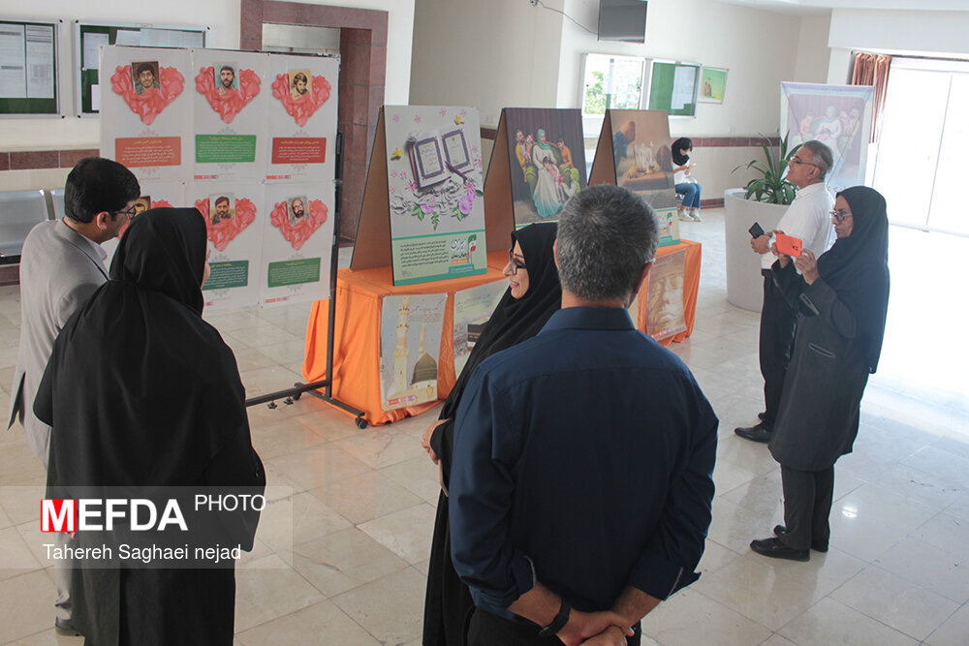
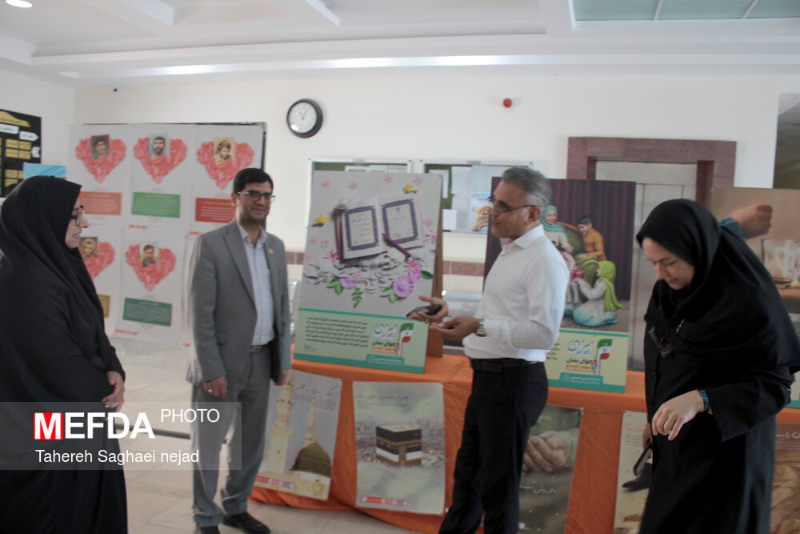
برپایی نمایشگاه ترویج فرهنگ ازدواج در دانشکده پرستاری مامایی

Slide 23
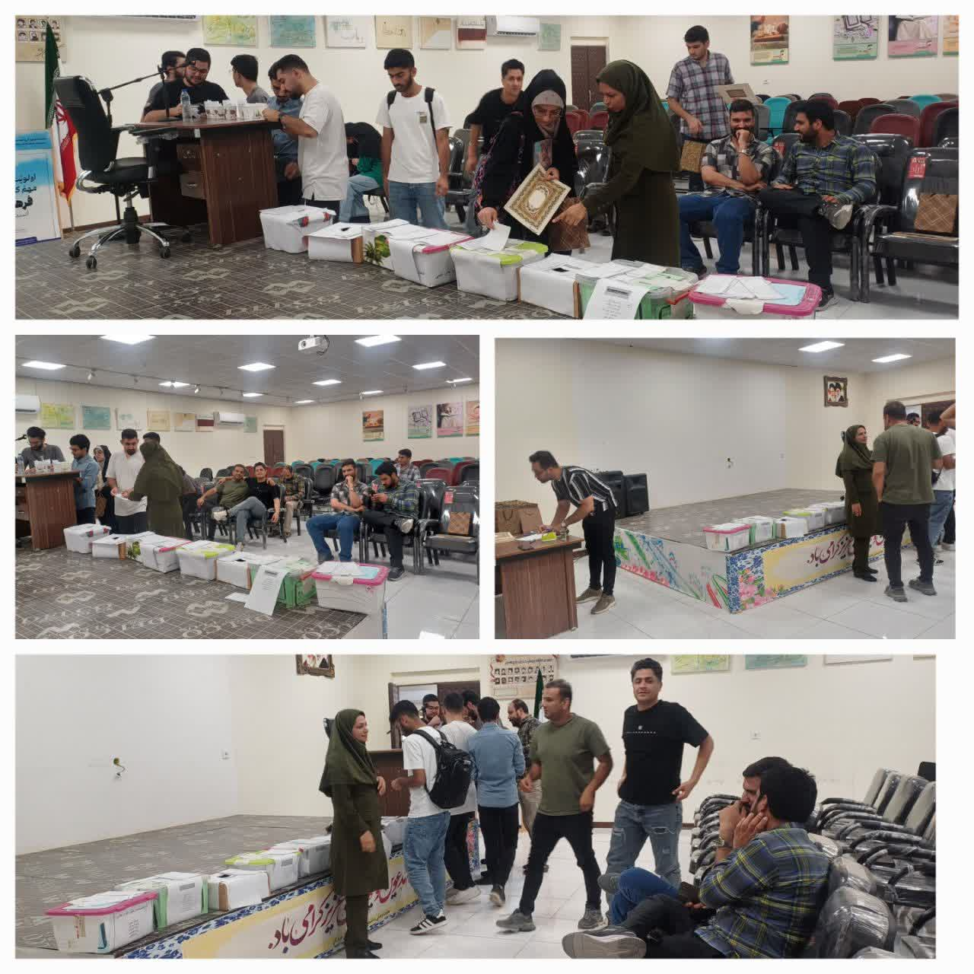
تشکیل کانون فرهنگی دانشجویی با عنوان "پیوند ازدواج"
انتخابات کانون‌های فرهنگی دانشجویی دانشگاه علوم پزشکی هرمزگان برگزار شد
فرآیند انتخابات شورای مرکزی ۱۰ کانون فرهنگی دانشجویی دانشگاه علوم پزشکی هرمزگان با حضور پرشور دانشجویان در خانه فرهنگ دانشگاه برگزار شد.
کانون‌های فرهنگی دانشجویی دانشگاه علوم پزشکی هرمزگان با موضوعات متنوعی از جمله کانون شعر و ادب، موسیقی، خیریه، جهادی، هلال احمر، مهدویت، فیلم و عکس، قرآن و عترت، پیوند و ازدواج، هنرهای تجسمی و نمایشی فعال هستند و اعضای شورای مرکزی این کانون‌ها نقش کلیدی در طراحی و اجرای برنامه‌های فرهنگی دانشگاه ایفا می‌کنند.
کلیپ/کارگاه ازدواج موفق
به همت مدیریت امور فرهنگی و با مشارکت بسیج دانشجویی و همتایاران سلامت روان دانشگاه علوم پزشکی هرمزگان کارگاه ازدواج موفق ویژه دانشجویان درخانه فرهنگ برگزار شده است.
لینک مفدا:
http://www.mefda.ir/news/419433/

Slide 24
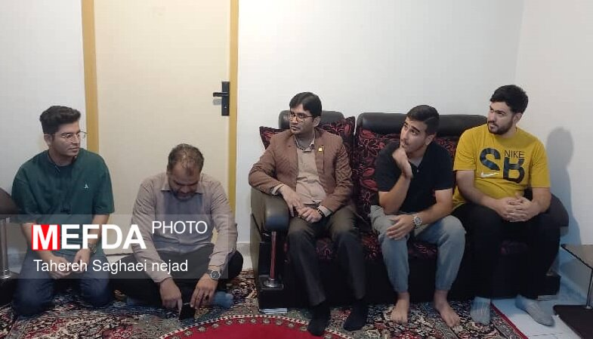
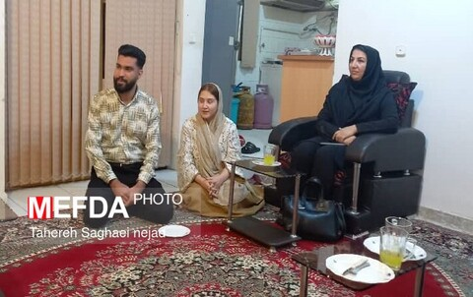
بازدید از خوابگاه دانشجویی متاهلین و اهدا شاخه گل به داشنجویان متاهلین
هفته خوابگاه‌های دانشجویی معاون فرهنگی و دانشجویی، مدیردانشجویی، رئیس اداره امورخوابگاه‌ها و دبیر و اعضا شورای صنفی دانشجویان از خوابگاه‌های متأهلین بازدید کردند.
هدف از این بازدید، ارزیابی وضعیت امکانات رفاهی این خوابگاه‌ها و همچنین گفت‌وگو با دانشجویان برای دریافت نظرات و پیشنهادهای آنان بود.
در این بازدید، معاون فرهنگی و دانشجویی دانشگاه از نزدیک در جریان مشکلات و نیازهای ساکنان قرار گرفتند و قول پیگیری سریع موارد مطرح‌شده را اعلام کردند.
معاون فرهنگی و دانشجویی دانشگاه علوم پزشکی هرمزگان با ابراز خرسندی از دیدار با دانشجویان متاهل گفت: دراین دیدارها، از نزدیک در جریان مشکلات و نیازهای ساکنان قرار گرفتیم و پیگیری سریع موارد مطرح‌شده در دستور کار قرارخواهد گرفت.
دکترحمیدرضامیری ابرازکرد: تأمین رفاه و آسایش دانشجویان متأهل از اولویت‌های دانشگاه است و برنامه‌ریزی‌های لازم برای ارتقای کیفیت خوابگاه‌ها در دست اجرا است.
گفتنی است؛ این بازدید بخشی از برنامه‌های هفته خوابگاه‌های دانشگاه است که هر ساله با هدف توجه بیشتر به مسائل مرتبط با اسکان دانشجویان متاهل برگزار می‌شود.

